Slide 1
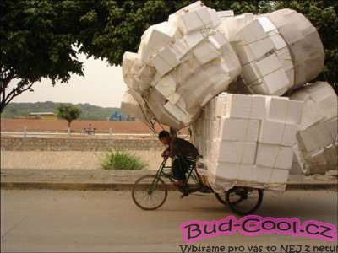

Koncept resilience
Monika Punová

Slide 2
Svět bakterií spojení křehkosti s houževnatostí
jsou na Zemi od jejího počátku a jakožto skupina nikdy nevymřely
přestože některé z nich žijí věčně, jiné zahynou v důsledku žáru, antibiotik či dlouhodobého nedostatku vody
jsou typickým příkladem toho, že přežít lze kdekoliv - v horkých pramenech, v extrémně slaných prostředích, ve velkých hloubkách i v pronikavé radioaktivitě…
(Marek Orko Vácha, 2011)

Slide 3
Vácha (2011, 1)
„Dávno předtím, než nastaly prvohory, došlo k nejděsivějšímu globálnímu vymírání, které nemá v dějinách planety obdoby. Určitý typ cyanobakterií začal při fotosyntéze využívat jako zdroj elektronů vodu, a jako odpadní produkt se začal do atmosféry uvolňovat kyslík. Postupem času bylo kyslíku stále víc a snad nějakou dobu kyslík reagoval se sloučeninami železa v mořské vodě, a planeta „zrezivěla“, pak jej ale bylo čím dál víc a došlo ke genocidě všeho živého. Některé bakterie prchly do bezkyslíkatého útočiště, jiné zahynuly v největším vymírání v dějinách. Díky bakteriím je dnes atmosféra Země hořlavá a škrtnutá sirka vzplane, to vše v příkrém kontrastu se složením atmosféry na jiných planetách. Pak ale, jako už tolikrát, si jeden typ bakterií udělal z nouze ctnost a místo toho, aby jej kyslík zahubil, jej začal naopak využívat pro metabolické reakce. Z těchto alfa proteobakterií vzniknou mitochondrie člověka a díky nim můžeme i my s výhodou kyslík dýchat.“.

Slide 4
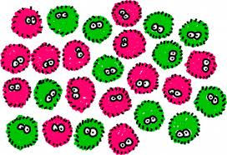
„Fantasy“ svět bakterií
= umí si udělat z nepřítele přítele a z jedu nepostradatelnou součást metabolismu…

Slide 5
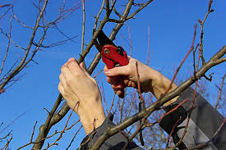

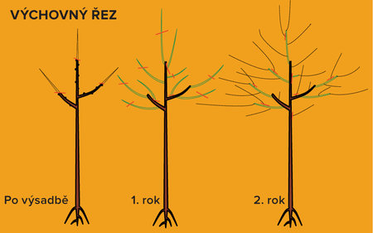
Malá sadařská inspirace

Slide 6
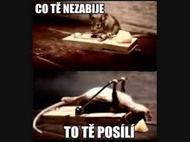
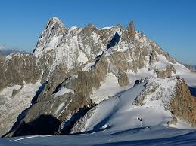
Hůře je někdy lépe a naopak…

Slide 7
Uplatnění pozitivního lidského potenciálu navzdory adverzitě
trend posledních 40 let
diametrální odklon od původního zaměření na patologické rysy jedince a jeho prostředí a na podlehnutí těmto predispozitorům ústícím v rizikové chování

Slide 8
změna pohledu:
„proč se něco (špatného) nestalo?“
Nejprve se zaměřili na oblast dětského vývoje a krizové intervence a začali zjišťovat odpověď na výzkumné otázky:
„Proč se adolescenti, jež mají rizikové faktory související s alkoholem, nestanou alkoholiky?“
„Proč se dvě děti s přítomností stejného vysoce rizikového faktoru či nízkého podpůrného prostředí vyvíjejí tak naprosto odlišně?“
„Proč někteří lidé trpí vysoce posttraumatickým stresovým syndromem a jiní v pořádku prospívají navzdory tomu, že všichni byli vystaveni identickému závažnému stresoru?“.

Slide 9
zaměření soc. pracovníků
Zpočátku na osobnostní kvality (např. „ego síly“, plasticitu, schopnost přežít),
později se výzkum rozšířil také na resilienční perspektivu, jež se vedle osobnostních kvalit jedince (ať už vrozených či naučených) zaměřuje také na parametry sociálně ekologického kontextu.

Slide 10
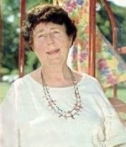
Emmy Wernerová - výzkum dětí z havajského ostrova Kauai
Začali jsme studium zkoumáním dětské zranitelnosti, jejich citlivosti na negativní vývojové výsledky poté, co byli vystaveni závažným rizikovým faktorům, jako byly například prenatální stres, chudoba, psychopatologie rodičů a narušení jejich rodinného života. Jak náš longitudinální výzkum ukázal, zaměřili jsme se rovněž na kořeny resilience u těchto dětí, které se úspěšně vypořádaly s biologicky a psychosociálně danými rizikovými faktory a byly u nich přítomny faktory protektivní, které pomáhaly uzdravení sužovaných dětí a adolescentů v rámci jejich přechodu do dospělosti.
(Werner & Smith, 1982, s. 503)

Slide 11
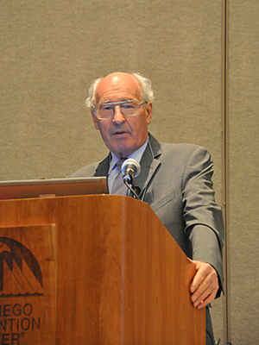
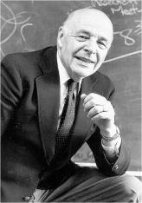
další výzkumníci počátečního období
Michael Rutter
  Norman Garmezy

Slide 12
definice resilience
je to koncept označující popis dynamických vývojových procesů, díky nimž se jedinec (či jiné systémy, jako např. rodina, komunita) adaptuje a dobře funguje v rámci kontextu vystavení signifikantním tlakům (nepřízním, rizikům, stresorům) ať už v něm samotném, nebo v jeho prostředí

Slide 13
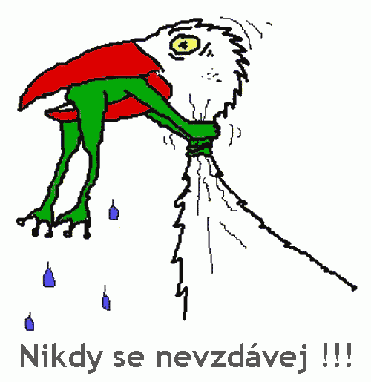

Slide 14
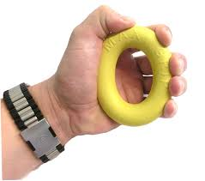
v jejím rámci nejde pouze o přežívání, ale také o prospívání, blaho (wellbeing) a zisk z vystavení nepříznivé okolnosti. Resilience je obrazně řečeno skutkem odrazu či odskočení ze stavu napětí či tlaku, nebo také navrácení síly, ducha a dobrého humoru.

Slide 15
protektivní (ochranné) faktory
jsou určitými „tlumiči, gumovými nárazníky“ proti individuální zranitelnosti či nepříznivým tlakům a vlivům okolí, takže adaptační dráha jedince je lepší, pozitivnější, než by tomu bylo, kdyby tyto protektivní činitele nebyly v činnosti
Samotná existence těchto činitelů ještě nemusí vždy vést k úspěšné adaptační dráze. Někdy nejsou dostatečně silné a nedokáží tlumit a překonat velkou zranitelnost jedince či velmi obtížné nastavení jeho životní situace.
Ochranné faktory mohou mít někdy také ameliorativní účinky, které člověka nejen chrání, ale také posilují, podporují jeho adaptační mechanismy.

Slide 16
Co ještě víme o ochranných činitelích
Wernerová je rozlišila do 3 oblastí
dle Vágnerové se jejich aktivizace odvíjí od více skutečností

Slide 17
rizikové faktory
jsou predispozitory negativního behaviorálního výsledku jedince. Jsou to určité stresory, jež představují pro jedince a jeho resilienční schopnost „zátěžové situace“

Slide 18
Neexistují „obecné“ zátěžové situace, které by byly univerzálně platné pro všechny lidi. Jedinou univerzalitu lze spatřovat v tom, že jsou neopakovatelným individuálním atributem, charakteristikou jedince, jsou vlastní pouze jemu.

Slide 19
Platí zde totiž, že stejné impulzy (jako například nemoc, nižší úroveň rozumové a sociální inteligence) vyvolávají u jednotlivých lidí zcela odlišné reakce. Podobný mechanismus jako u těchto interních vlivů působí i u vlivů externích. I zde platí, že stejný impulz z environmentálního kontextu (například extrémní chudoba v rodině, šikanování ze strany vrstevníků, život v lokalitě s rozšířeným užíváním drog) vede u každého člověka k jiným reakcím.

Slide 20
Čím ohrožuje člověka riziko?
jeho povaha;
jeho počet a intenzita
(Kaplan 2002, in Glantz, Johnson)

Slide 21
počet a intenzita rizikových faktorů
s tím, jak u člověka roste zkušenost s nepřízní, tak se v něm rovněž rozvíjí jeho strategie zvládání pro překonání těchto adverzit
Werner a Smith (1982), studovali děti ze základních a středních tříd a zjistili, že jejich resilience rostla s tím, jak rostly tlaky na ně vyvíjené

Slide 22
Garmezy (1985, 214) – stresory ovlivňující rizikové chování mládeže
„rodinné pozadí,
rodičovská maladaptace,
osobní dispozice jedince,
potenciální vrozené vlivy,
deprivovaný ekologický rámec,
sociálně-institucionální ukazatelé.“

Slide 23

Děkuji za pozornost ☺

